Slide 1
Муниципальное автономное учреждение
«Детский загородный оздоровительный лагерь «Заря»»
Программа летней оздоровительной
кампании – 2020 «Поколение NEXT»
г. Асбест
2020

Slide 2
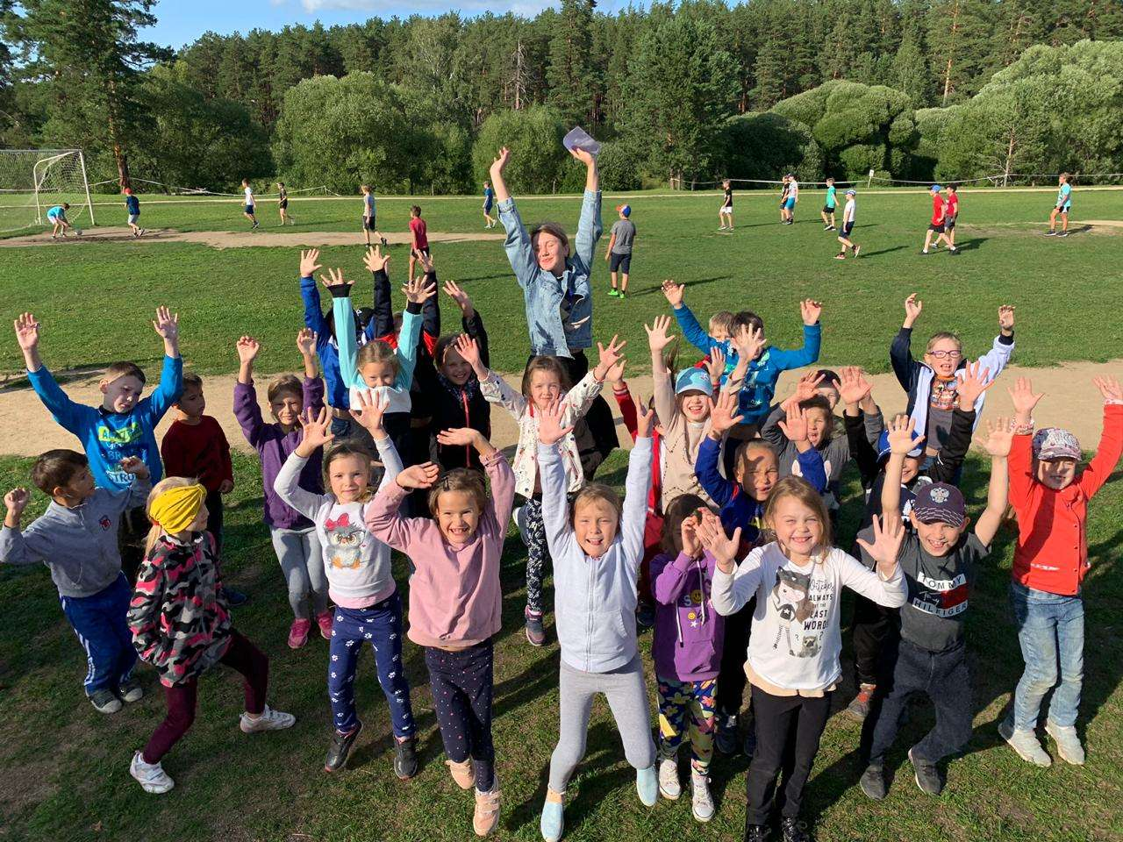
ЦЕЛЬ ПРОГРАММЫ
Приобщение детей и подростков ДЗОЛ к активным видам деятельности в области патриотического воспитания и просвещения. А именно: изучению истории страны, её культурного наследия, обычаев и традиций.
Создание благоприятной педагогической воспитательной среды, способствующей раскрытию и развитию физического, интеллектуального, творческого потенциала детей.

Slide 3
ЗАДАЧИ ПРОГРАММЫ
формировать у воспитанников чувство патриотизма, активную жизненную позицию, а также ответственность и самостоятельность;
развивать историко-культурное самосознание; жизненную приоритетность созидательного труда и творчества;
развивать лидерские и организаторские способности через участие в коллективно-творческих делах, акциях, волонтёрской и проектной деятельности.

Slide 4
РЕАЛИЗАЦИЯ ЦЕЛИ И ЗАДАЧ
Реализация цели и задач Программы осуществляется через сюжетно-ролевую игру «Пирамида тайн». Богатый опыт истории, накопленные традиции, неразгаданные тайны прошлого, изобретения, которые обеспечивают нашу жизнь и по сей день, взгляд в будущее, - всё это помогает воссоздать пирамиду ценностей той или иной эпохи.
Каждое событие и мероприятие программы воссоздают ярчайшие вехи истории, увлекая за собой каждого ребенка и весь педагогический состав, и становятся неотъемлемыми частями этой экспедиции.
Цель юных исследователей отыскать ключ к Пирамиде тайн. Грань прошлого открывается в ходе 1 смены, грань настоящего - 2 смены, грани будущего - 3 и 4 смены.

Slide 5
ПЛАНИРУЕМЫЕ РЕЗУЛЬТАТЫ
Общее оздоровление воспитанников, укрепление их здоровья;
Укрепление физических и психологических сил детей, развитие лидерских и организаторских качеств, приобретение новых знаний, развитие творческих способностей, детской самостоятельности и самодеятельности;
Получение участниками смены умений и навыков индивидуальной и коллективной творческой и трудовой деятельности, социальной активности;
Развитие коммуникативных способностей и толерантности;
Повышение творческой активности детей путем вовлечения их в социально-значимую деятельность.

Slide 6
НАПРАВЛЕНИЯ И ВИДЫ ДЕЯТЕЛЬНОСТИ
художественно – творческое
физкультурно - оздоровительное
досуговая деятельность
интеллектуальное направление
кружковая деятельность
В лагере предполагается работа кружков:
1. «Литературная сокровищница»
2. «Этюд» (изобразительное искусство)
3. «Грация» (хореография)
4. «Камертон» (вокал)
5. «Калейдоскоп» (кружок декоративно-прикладного искусства)
6. «Городок ГИБДД»
7. «Игротека» (игры народов Урала)
8. «Робототехника»
9. «Лего – мир»
10. «Юный турист»
11. Военно – патриотический клуб «России верные сыны»
12. «Олимпионик» (спортивный)
13. «Я- блогер»
14. «Азы ораторского искусства»

Slide 7
ПОДПРОГРАММА 1 СМЕНЫ
Хранители времени
В ходе смены дети и педагоги открывают тайны прошлого земли, на которой ведутся раскопки, участники экспедиции перелистают самые яркие события с древнейших времен и до недавнего прошлого. Особое внимание будет уделено событиям ВОВ.
Гербы отрядов-участников экспедиции и мудрость, сформулированная участниками программы, открывает первую грань Пирамиды тайн – грань прошлого.
Основные мероприятия смены: Игра - квест «В военной разведке», конкурс отрядных газет, конкурс эссе «Письмо в прошлое», «Мой рисунок про Победу», акция «Читаем детям о войне», битва хоров «И песни тоже воевали»,
битва танцев « От Москвы до самых до окраин». Литературные гостиные « Мир памяти, мир сердца, мир души».

Slide 8
ПОДПРОГРАММА 2 СМЕНЫ
Восьмое чудо света
Прошлое открыло свои тайны и теперь ребятам необходимо будет защитить своё время – время, где живут они. Что отличает современную цивилизацию от других? На этот вопрос наша экспедиция попробует ответить через современные игры, ценности, события, которые отличают наше время.
Отряды должны выделить то, что отличает современную цивилизацию от всех остальных. Какие ценности являются ключевыми для современного подрастающего поколения, в чем особенности современной культуры и искусства, чего мы добились за весь прошлый период – на эти и многие вопросы дают ответ все дела и мероприятия, организуемые в ходе 2 смены. Основные мероприятия смены: музыкальный кастинг, интерактивная игра «Дорогами войны», огонёк «Патриотизм – города герои» / Современные течения», конкурс и защита изобретений, испытание исследователей «Большие гонки», конкурс творчества «Таланты XXI века», защита проектов «Наше чудо света» - современные чудеса света в исполнении и презентации юных исследователей, день уличной культуры, бал «Историю объединяет танец».
На итоговом сборе экспедиции каждый отряд представляет свой главный символ современности, которые и открывают вторую грань Пирамиды тайн – грань Настоящего.

Slide 9
ПОДПРОГРАММА 3 СМЕНЫ
Будущее за нами
Что будут открывать будущие поколения, что мы оставим после себя? Грань будущего пирамиды тайн открывается через ответы на эти вопросы.
Отряды, участвующие в экспедиции, должны решить, что человек может оставить после себя, чтобы его запомнили будущие поколения: подвиги, ценности, открытия, искусство и т.д.
Педагогической идеей программы является привлечение детей к теме будущего и теме лидеров. Каждый сможет себя попробовать в разных направлениях деятельности, вне зависимости от возраста. В ходе смены активно действует самоуправление и волонтерское движение.
Основные мероприятия смены: игра по станциям «Эколайф», фестиваль «Ярмарка вакансий» и акция «Профориентир», кинофестиваль «Историю делаем мы» (к 75-летию Победы), «День стажера», чемпионат настольных игр, интеллектуальный фестиваль, конкурс Арт-объектов, деловая игра «Карьера, шаг вперед!», шоу «Здравствуй, юность в сапогах!» Каждый отряд исследователей в завершении смены готовит символ и мудрость будущего, которые и открывают третью грань Пирамиды тайн.

Slide 10
ПОДПРОГРАММА 4 СМЕНЫ
Спорт будущего - наш спорт
Подпрограмма включает в себя спортивную деятельность, направленную на оздоровление, отдых и воспитание детей в условиях оздоровительного лагеря. В течение смены ребята получат возможность в игровой форме ознакомиться и отработать навыки безопасного поведения при пожаре, оказания первой медицинской помощи, пройти спортивную подготовку. В лагере будет создана «Летняя дружина юных пожарных».
Основные мероприятия:
Военное кафе песни «На бережку», конкурс видеофильмов и социальной рекламы, фестиваль «Герои спорта», мастер-классы «Уроки выживания», туристский турнир «Рюкзак», марафон «Наперегонки с друзьями«, эстафета с элементами пожарно- спасательного спорта.
В ходе смены дети открывают для себя четвертую грань Пирамиды тайн.

